Slide 1


UNIDAD 1: Arquitecturas Tecnológicas e Inteligencia Artificial: Introducción
En la era digital, las arquitecturas tecnológicas son la base de los sistemas que soportan la operación de las empresas.
Comprenderlas permite a los ingenieros industriales aprovechar la tecnología para mejorar la eficiencia y la toma de decisiones estratégicas.
por wanumen vasquez

Slide 2
Arquitectura Monolítica: Fundamentos y Características
Una sola unidad de código, simple en desarrollo inicial y despliegue.
Sin embargo, la escalabilidad es limitada, las actualizaciones complejas y el riesgo de fallos en todo el sistema es alto.
Ventajas
Desventajas
Simplicidad en el desarrollo inicial y despliegue.
Escalabilidad limitada, actualizaciones complejas y riesgo de fallos en todo el sistema.

Slide 3

Arquitectura de Microservicios: Flexibilidad y Escalabilidad
Aplicaciones como conjunto de servicios pequeños e independientes.
Escalabilidad independiente de cada servicio, mayor resiliencia y despliegues más rápidos.
1
Ventajas
Escalabilidad independiente de cada servicio, mayor resiliencia y despliegues más rápidos.
2
Desventajas
Complejidad en la gestión, necesidad de orquestación y mayor latencia potencial.

Slide 4

Arquitectura Orientada a Servicios (SOA): Interoperabilidad e Integración
Servicios reutilizables que se comunican a través de una red.
Interoperabilidad entre sistemas heterogéneos, reutilización de servicios y flexibilidad.
Ventajas
Desventajas
Interoperabilidad entre sistemas heterogéneos, reutilización de servicios y flexibilidad.
Complejidad en el diseño y la gestión, posible cuello de botella en el bus de servicios.

Slide 5
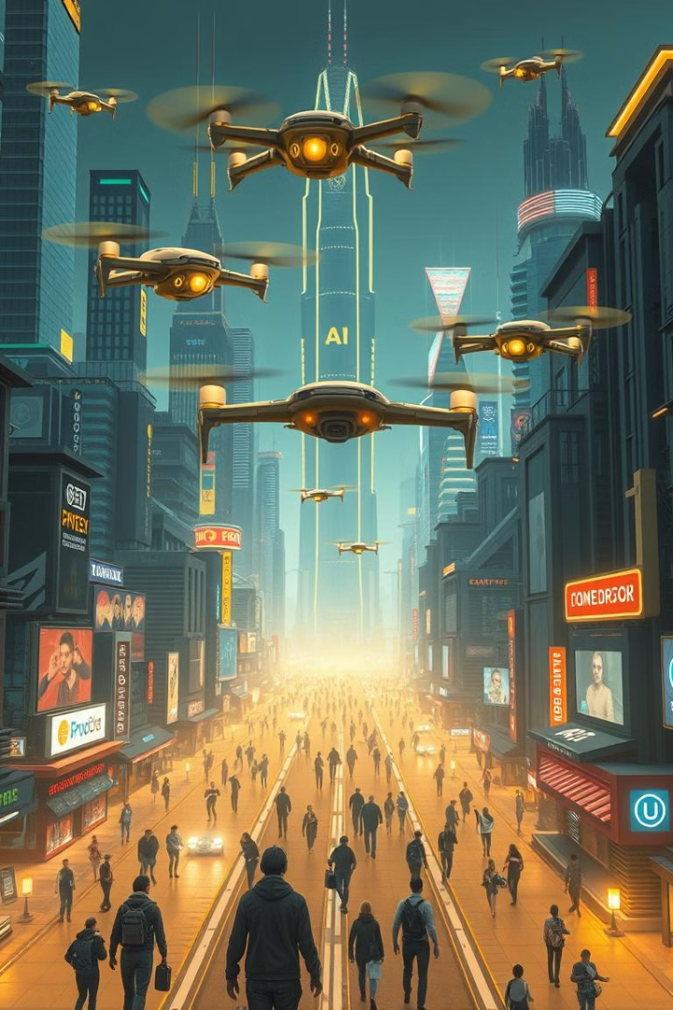



Relación entre Arquitecturas Tecnológicas e Inteligencia Artificial
Cada arquitectura facilita o dificulta la implementación de soluciones de IA.
Microservicios son ideales para IA, permitiendo el despliegue de modelos como servicios independientes.
Dificultad para integrar IA debido a la rigidez y el acoplamiento.
Ideal para IA, permitiendo el despliegue de modelos como servicios independientes.
Facilita la integración de IA en servicios existentes para automatizar tareas.

Slide 6

Casos de Estudio: IA en Diferentes Arquitecturas
Ejemplos de cómo la IA se integra en diferentes arquitecturas tecnológicas.
Microservicios: Plataforma de recomendación de productos con IA, escalable y adaptable.
1
Monolito
Integración de un chatbot básico en un sistema de atención al cliente existente.
2
Microservicios
Plataforma de recomendación de productos con IA, escalable y adaptable.
3
SOA
Automatización de la gestión de reclamaciones en una aseguradora mediante IA.

Slide 7





Consideraciones para la Selección de Arquitectura Tecnológica
Factores clave: escalabilidad, flexibilidad, coste, seguridad, y la necesidad de integrar IA.
Evaluación de las necesidades de la empresa y los objetivos a largo plazo.
Escalabilidad
¿Qué capacidad de crecimiento se necesita?
Flexibilidad
¿Se necesita adaptar la solución a futuros cambios?
Coste
¿Cuál es el presupuesto para desarrollo y mantenimiento?
Seguridad
¿Qué medidas de seguridad son necesarias?
Integración con IA
¿Se planea utilizar IA en la solución?

Slide 8

Conclusiones: Arquitecturas Tecnológicas y el Futuro de la IA
La elección de la arquitectura tecnológica es crucial para el éxito de la implementación de IA.
Microservicios y SOA ofrecen mayor flexibilidad y escalabilidad para soluciones de IA avanzadas.
La comprensión de estas arquitecturas es esencial para los ingenieros industriales en la era digital.

